Slide 1
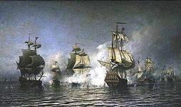
МОРСКОЙ БОЙ
Выполнила: Давыдова О.Ю.
учитель математики и информатики
филиал МОУ СОШ №17 – СОШ №3
г. Карталы, Челябинская область

Slide 2
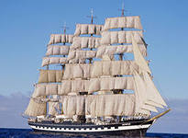
Приветствие команд
1. Название команды (1 балл)
2. Знакомство с капитаном (1 балл)
3. Представление команды (2 балла)

Slide 3
Правила игры
Цель: «потопить» корабли противника, путём попадания в корабль.
Играют две команды.
Если выстрел команды попадает в корабль, то команде сразу начисляется 1 балл и право сделать следующий выстрел.
Если попали в задание, то вы рядом с бортом корабля. Задание нужно выполнить. Задание выполнено верно – 1 балл и право сделать следующий выстрел, нет – право выстрела переходит к другой команде.
Если выстрел мимо – ход переходит к другой команде.
На обдумывание вопроса – 15 с. (в некоторых случаях 30 секунд).
Игра останавливается, когда потоплены все корабли.
Побеждает команда, набравшая больше очков.

Slide 4
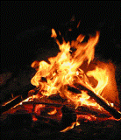
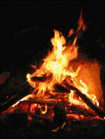

А Б В Г Д Е Ж З И К
1
З
З
З
З
З
З
З
 |  |  |  |  |  |  | с
2
З
З
З
З
З
З
3
З
З
З
З
З
З
З
4
З
З
З
З
З
З
З
5
З
З
З
З
З
З
6
З
З
З
З
7
З
З
З
З
З
8
З
З
З
9
З
З
З
З
З
З
З
З
З
10
З
З
З
З

Slide 5
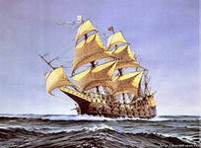
Наименьшее трёхзначное число
Б1

Slide 6
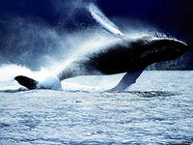
Результат сложения
Г1
Сумма

Slide 7
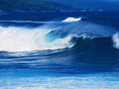
Простейшая геометрическая фигура
Д1
точка

Slide 8
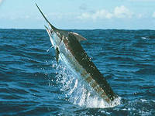
Прибор для измерения углов
Е1
транспортир

Slide 9
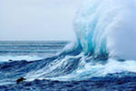
Отрезок, соединяющий две любые точки окружности
Ж1
хорда

Slide 10
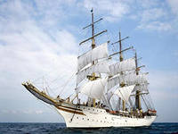
Результат деления
З1
частное

Slide 11

Сколько нулей в записи числа пять миллионов?
К1

Slide 12
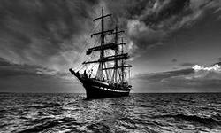
Хорда, проходящая через центр окружности
Б2

Slide 13
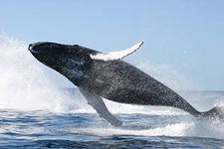
Наименьшее натуральное число
Г2
1

Slide 14
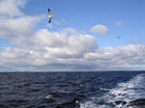
Множество точек плоскости, равноудаленных от данной
Е2
окружность

Slide 15
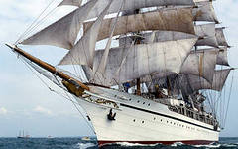
Прибор для построения окружности
32
циркуль

Slide 16
Шел Кондрат в Ленинград, а навстречу 12 ребят. У каждого в руках по лукошку, в каждом лукошке – кошка, у каждой кошки по 5 котят, у каждого котенка в зубах по 4 мышонка. И задумался старый Кондрат сколько мышей и котят ребята несут в Ленинград.
Глупый, глупый Кондрат, он один и шел в Ленинград, а ребята с лукошками, мышками и кошками шли навстречу ему в КОСТРОМУ!
А3

Slide 17
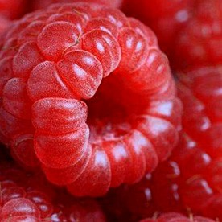
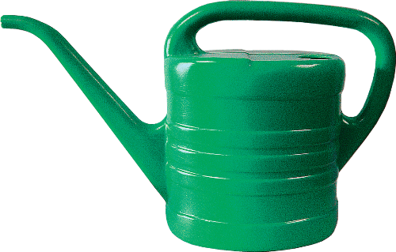
Ребус
,, ,
,
Ж4
Линейка

Slide 18
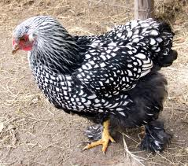
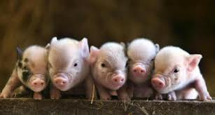
Во дворе находятся куры и поросята. У них у всех 5 голов и 14 ног. Сколько кур и поросят во дворе?
И2
3 курицы и 2 поросенка

Slide 19
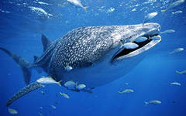
Как пятью единицами
написать число 100?
К2

Slide 20
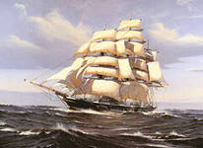
Яйцо варят 4 мин. Сколько минут нужно варить 6 яиц?
Б3

Slide 21
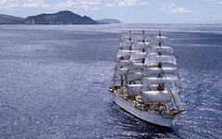
Сумма длин всех сторон
В3
Периметр

Slide 22
Выбери нужную фигуру из шести пронумерованных
1 2 3
4 5 6
?
Г3
2

Slide 23
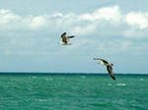
Шла старушка в Москву, и навстречу ей три старика. Сколько человек шло в Москву?
Д3
только старушка

Slide 24
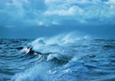
Угол, меньше прямого
А5
острый

Slide 25
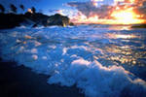
Сколько нулей в записи числа миллиард
А7
девять

Slide 26

Сколько метров в трёх километрах
К4
3000

Slide 27
Выбери нужную фигуру из шести пронумерованных.
2 3
4 5 6
?
З3
6

Slide 28
Фигура составлена из 8 спичек. Уберите две
спички так,чтобы получилось три квадрата.
Е3

Slide 29
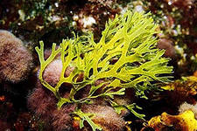
«Математику уже затем учить надо, что
она ум в порядок приводит»
Кому принадлежат эти слова?
В4
М.В. Ломоносов

Slide 30
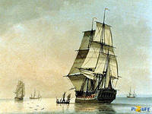
Часть прямой, ограниченная с одной стороны
Д4

Slide 31
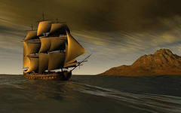
Угол, больше прямого
Б5
тупой

Slide 32
Высота столба 20 метров. Муравей ползет по
нему и поднимается в день на 5 метров вверх,
А ночью опускается на 4 метра вниз. За сколько
дней муравей доползет до вершины столба?
А8
На 16 день

Slide 33
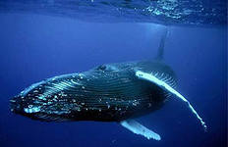
Назовите десятую букву алфавита
Е4
И

Slide 34

Пять землекопов за 5 часов выкапывают 5м канавы. Сколько потребуется землекопов, для того, чтобы выкопать 100метров канавы за 100 часов?
К6
5

Slide 35
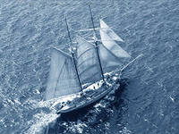
Какое число суеверные люди называют «чёртова дюжина»?
З4
13

Slide 36
У четы речных медуз был всегда отменный вкус,
И гостей они позвали, чтоб попробовать арбуз.
На обед пришёл Тритон и морской знакомый Слон
Ел ножом и вилкой, был любезен и умён.
А потом пришёл Варан, лёг на кожаный диван.
Одиноким молчуном просидел весь вечер Сом.
И Бермудский Крокодил тоже в гости заходил.
Славно было у Медуз! Съели гости весь арбуз!
Сколько гостей пришло к медузам!
И4

Slide 37
Продавал Трофим на рынке топоры, ковры и крынки.
Грабли, вёдра и рубанки, огурцов солёных банки,
И кастрюльки, и корзинки, даже детские машинки
Продавал Трофим на рынке.
У прилавка все толпились, покупали, не скупились.
И хвалили млад и стар, и Трофима, и товар.
Сколько видов разных товаров продавал Трофим на рынке?
А10

Slide 38
Назовите самое большое трёхзначное число
А9

Slide 39
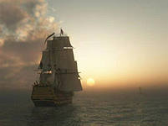
Барбос лает громче, чем Шарик,
А Шарик громче, чем Бобик,
Кто лает тише всех?
К9

Slide 40
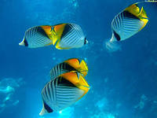
Плывут навстречу два теплохода: один пассажирский, другой – грузовой. В середине стоит маяк. Он то потухнет, то погаснет, то потухнет, то погаснет. Какой теплоход заметит маяк первым?
В10
Никакой, маяк не работает.

Slide 41
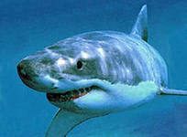
Бабушка внукам орехи купила,
Поровну все она их разделила.
Купила 40, разделила по 8.
Сколько у бабушки внуков?
Вас спросим.
Д10

Slide 42
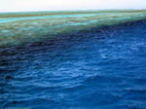
Петух на двух ногах весит 4 кг. Сколько он весит на одной ноге?
Ж10
4 кг

Slide 43

У Серёжиной мамы трое детей: Петя, Маша. Как зовут третьего ребёнка?
В9
Серёжа

Slide 44
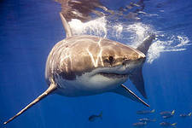
Назовите самое маленькое двузначное число
И6

Slide 45
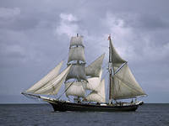
Три мальчика: Коля, Петя и Ваня отправились в магазин. По дороге они нашли три рубля. Сколько бы денег нашёл Ваня. Если бы он пошёл в магазин один?
И9
З рубля

Slide 46
Я задумала два числа. Когда я их сложила, то получилось то 6. Когда же из одного отняла другое, то снова получилось 6. Что это за числа?
И7
6 и 0

Slide 47
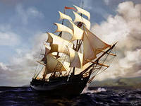
Крышка стола имеет 4 угла. Один из них отпилили. Сколько углов стало?
Б7

Slide 48
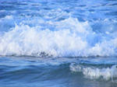
Сколько концов у трёх палок?
З8
6

Slide 49
Переложите четыре спички так, чтобы получилось три квадрата.
ж5

Slide 50
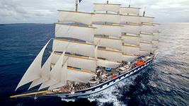
Если в 12 часов ночи идет дождь, то можно ли ожидать, что через 72 часа будет солнечная погода?
В5
НЕТ , БУДЕТ ПОЛНОЧЬ

Slide 51
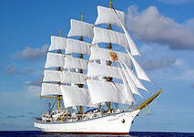
На двух руках 10 пальцев. Сколько пальцев на 10 руках?
Г8
50

Slide 52
Тройка лошадей пробежала 15 км. Сколько км пробежала каждая лошадь?
Е9
15 км

Slide 53
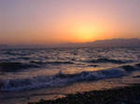
На осине 10 веточек. На каждой ветке по 5 яблок. Сколько всего яблок?
Г5
На осине яблоки не растут

Slide 54
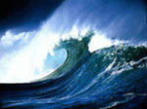
Как называется прямоугольник с равными сторонами?
Д5
Квадрат

Slide 55
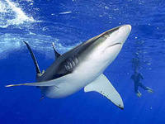
Двое играли в шахматы 2 часа. Сколько времени играл каждый?
Ж6
2 часа

Slide 56
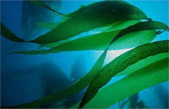
По улице шли две девочки. Одна была с портфелем, другая с сумкой. С чем была Наташа, если Марина была без портфеля?
З6

Slide 57
Однажды я ехала в автобусе и решила посчитать пассажиров, их было пятеро. На первой остановке вошло еще 3, на следующей остановке вышли 4, и никто не вошёл, а потом на остановке гражданин один вошёл с целой кучею обновок. Сколько было остановок?
В7

Slide 58
Из Москвы в Петербург вышел поезд со скоростью 60 км ч, одновременно из Петербурга в Москву вышел другой поезд со скоростью 70 км ч. Какой из поездов будет дальше от Москвы в момент встречи?
Г7

Slide 59
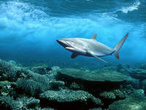
В комнате четыре угла. В каждом углу сидит
кошка. На хвосте у каждой кошки по одной
кошки. Сколько всего кошек в комнате?
Г9
4 кошки

Slide 60
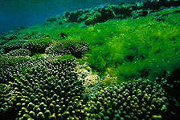
Число 666 увеличить в полтора раза, не производя ни каких
арифметический действий
Д9
999

Slide 61
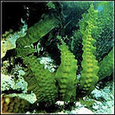
Пять друзей, встретившись, обменялись
рукопожатиями. Сколько всего было
сделано рукопожатий?
З9
10

Slide 62
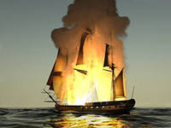
Победа!!!!!!!!!!

Slide 63
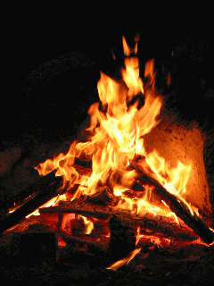
http://www.fabrikaglamura.ru/forum/t3649,3-darling-jane-1.htm

